Slide 1
Система оценки достижения планируемых результатов освоения основных общеобразовательных программ в соответствии с требованиями ФГОС и ФОП
Бойкина Марина Викторовна

Slide 2
ФГОС
ФОП
ФРП
Методические рекомендации
по системе оценки ПР
Методические рекомендации по предметам
Ф Е Д Е Р А Л Ь Н Ы Й У Р О В Е Н Ь
ЕДСОО
Академия Минпросвещения
Региональный уровень
(методическое сопровождение)

Slide 3
ФГОС
Содержание, критерии, формы, комплексный подход, динамика, объективная информация
Требования к структуре образовательной программы
Общие требования к системе оценки планируемых результатов
  НОО: п. 30.3
  ООО: п. 31.3 + проектная деятельность
  СОО: п. 18.1.3 + учебно-исследовательская и проектная деятельность

Slide 4
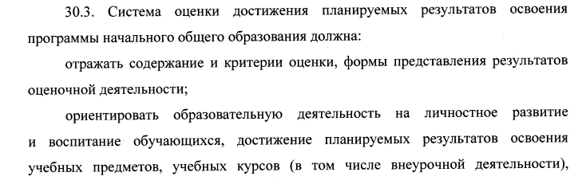
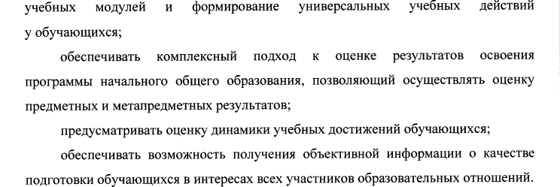
ФГОС

Slide 5
ФОП НОО п. 19
Цели и направления: образовательные достижения обучающихся, результаты деятельности педагогов, деятельность ОО
Внутренняя и внешняя оценка
Системно-деятельностный, уровневый и комплексный подходы
Оценка личностных и метапредметных результатов (текущая оценка + мониторинги)
  Содержание и периодичность мониторинга устанавливаются решением педагогического совета образовательной организации. Инструментарий для оценки сформированности универсальных учебных действий строится на межпредметной основе и может включать диагностические материалы по оценке функциональной грамотности, сформированности регулятивных, коммуникативных и познавательных учебных действий.
Оценка предметных результатов (ПР, требования к выставлению отметок, график)

Slide 6
ФОП НОО п. 19
19.36. Стартовая диагностика проводится администрацией образовательной организации с целью оценки готовности к обучению на уровне начального общего образования.
  19.36.1. Стартовая диагностика проводится в начале 1 класса и выступает как основа (точка отсчёта) для оценки динамики образовательных достижений обучающихся. Объектом оценки в рамках стартовой диагностики является сформированность предпосылок учебной деятельности, готовность к овладению чтением, грамотой и счётом
  19.36.2. Стартовая диагностика может проводиться педагогическими работниками с целью оценки готовности к изучению отдельных учебных предметов (разделов). Результаты стартовой диагностики являются основанием для корректировки учебных программ и индивидуализации учебного процесса.
Текущая оценка (формирующая и диагностическая)
Тематическая оценка
Промежуточная аттестация (оценка), итоговая оценка

Slide 7
ФОП ООО п. 18
Цели и направления: образовательные достижения обучающихся, результаты деятельности педагогов, деятельность ОО
Внутренняя и внешняя оценка
Системно-деятельностный, уровневый и комплексный подходы
Оценка личностных и метапредметных результатов (текущая оценка + мониторинги)
  Оценка достижения метапредметных результатов осуществляется администрацией образовательной организации в ходе внутреннего мониторинга. Содержание и периодичность внутреннего мониторинга устанавливаются решением педагогического совета образовательной организации. Инструментарий может строиться на межпредметной основе и включать диагностические материалы по оценке читательской, естественнонаучной, математической, цифровой, финансовой грамотности, сформированности регулятивных, коммуникативных и познавательных универсальных учебных действий.
Каждый из перечисленных видов диагностики проводится с периодичностью не менее чем один раз в два года.
Групповые и (или) индивидуальные учебные исследования и проекты
Оценка предметных результатов (ПР, требования к выставлению отметок, график)

Slide 8
ФОП ООО п. 18
18.26. Стартовая диагностика проводится администрацией образовательной организации с целью оценки готовности к обучению на уровне основного общего образования.
  18.26.1. Стартовая диагностика проводится в первый год изучения предмета на уровне основного общего образования и является основой для оценки динамики образовательных достижений обучающихся.
  18.26.2. Объектом оценки являются: структура мотивации, сформированность учебной деятельности, владение универсальными и специфическими для основных учебных предметов познавательными средствами, в том числе: средствами работы с информацией, знаково-символическими средствами, логическими операциями.
  18.26.3. Стартовая диагностика проводится педагогическими работниками с целью оценки готовности к изучению отдельных учебных предметов. Результаты стартовой диагностики являются основанием для корректировки учебных программ и индивидуализации учебного процесса.
Текущая оценка (формирующая и диагностическая)
Тематическая оценка

Slide 9
ФОП СОО п. 18
Цели и направления: образовательные достижения обучающихся, результаты деятельности педагогов, деятельность ОО
Внутренняя и внешняя оценка
Системно-деятельностный, уровневый и комплексный подходы
Оценка личностных и метапредметных результатов (текущая оценка + мониторинги)
  Оценка достижения метапредметных результатов осуществляется администрацией образовательной организации в ходе внутреннего мониторинга. Содержание и периодичность внутреннего мониторинга устанавливаются решением педагогического совета образовательной организации. Инструментарий может строиться на межпредметной основе и включать диагностические материалы по оценке читательской, естественнонаучной, математической, цифровой, финансовой грамотности, сформированности регулятивных, коммуникативных и познавательных универсальных учебных действий.
Каждый из перечисленных видов диагностики проводится с периодичностью не менее чем один раз в два года.
Групповые и (или) индивидуальные учебные исследования и проекты
Оценка предметных результатов (ПР, требования к выставлению отметок, график)

Slide 10
ФОП СОО п. 18
18.26. Стартовая диагностика проводится администрацией образовательной организации с целью оценки готовности к обучению на уровне среднего общего образования.
  18.26.1. Стартовая диагностика проводится в начале 10 класса и выступает как основа (точка отсчёта) для оценки динамики образовательных достижений обучающихся.
  18.26.2. Объектом оценки являются: структура мотивации, сформированность учебной деятельности, владение универсальными и специфическими для основных учебных предметов познавательными средствами, в том числе: средствами работы с информацией, знаково-символическими средствами, логическими операциями.
  18.26.3. Стартовая диагностика проводится педагогическими работниками с целью оценки готовности к изучению отдельных учебных предметов. Результаты стартовой диагностики являются основанием для корректировки учебных программ и индивидуализации учебного процесса.
Текущая оценка (формирующая и диагностическая)
Тематическая оценка

Slide 11
Методические рекомендации
ФРП
Планируемые результаты как критериальная основа системы оценки (по годам обучения)
Методические рекомендации по системе оценки достижения обучающимися планируемых результатов освоения программ начального общего, основного общего и среднего общего образования (направлены письмом Минпросвещения)
Методические рекомендации по преподаванию учебных предметов
  Единое содержание общего образования (ИСРО)
  Федеральный методический центр (Академия Минпросвещения)
  Методические рекомендации по оценке образовательных результатов по отдельным учебным предметам: русский язык, литература, математика, информатика, химия

Slide 12
Министерство Просвещения Российской Федерации
Департамент государственной политики и управления в сфере общего образования
Письмо от 13 января 2023 г. n 03-49
МЕТОДИЧЕСКИЕ РЕКОМЕНДАЦИИ ПО СИСТЕМЕ ОЦЕНКИ ДОСТИЖЕНИЯ ОБУЧАЮЩИМИСЯ ПЛАНИРУЕМЫХ РЕЗУЛЬТАТОВ ОСВОЕНИЯ ПРОГРАММ НАЧАЛЬНОГО ОБЩЕГО, ОСНОВНОГО
ОБЩЕГО И СРЕДНЕГО ОБЩЕГО ОБРАЗОВАНИЯ
В соответствии со статьей 28 Федерального закона от 29 декабря 2012 г. N 273-ФЗ "Об образовании в Российской Федерации" (далее - Федеральный закон) осуществление текущего контроля успеваемости и промежуточной аттестации обучающихся относится к компетенции образовательной организации. Образовательные организации устанавливают формы, периодичность и порядок их проведения; ведут индивидуальный учет результатов освоения обучающимися образовательных программ, а также хранят в архивах информацию об этих результатах на бумажных и (или) электронных носителях.

Slide 13
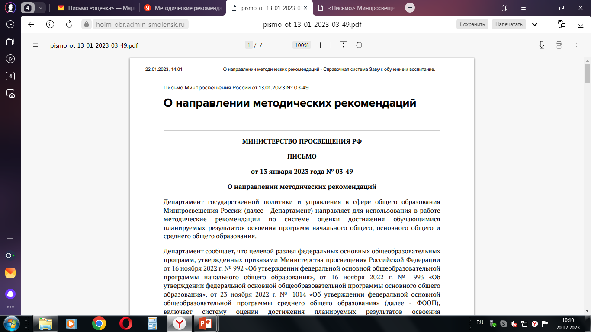
1.3. Критериальное оценивание. В условиях индивидуализации процесса обучения на всех уровнях общего образования представляется целесообразным внедрение критериального оценивания, которое применяется при реализации форм внутреннего оценивания. Критериальное оценивание - это процесс сравнения образовательных достижений обучающихся с заранее определенными и известными всем участникам образовательного процесса критериями , соответствующими целям и содержанию образования, отражающими предметные и метапредметные умения обучающихся. Таким образом, в ходе критериального оценивания осуществляется анализ процесса достижения планируемых результатов учителем, обучающимися, другими участниками образовательного процесса. Оценивание на основе критериев позволяет сделать данный процесс понятным для всех участников образовательных отношений, повышая его объективность.

Slide 14
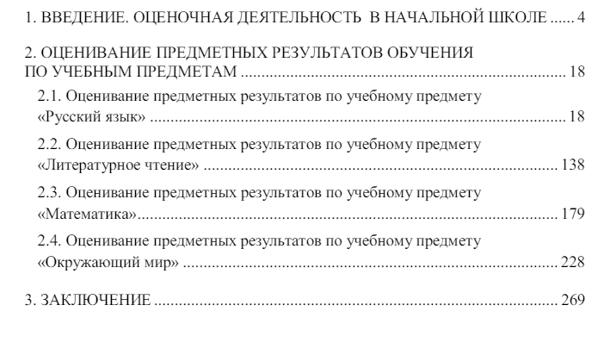
Система оценки предметных результатов обучения в начальной школе. Русский язык. Литературное чтение. Математика. Окружающий мир : методические рекомендации для учителя / Н. Ф. Виноградова, М. И. Кузнецова, М. В. Рожкова, О. А. Рыдзе ; под ред. Н. Ф. Виноградовой. – М. : ФГБНУ «Институт стратегии развития образования», 2023. – 271 с.
https://edsoo.ru/wp-content/uploads/2024/04/sistema-oczenki_nsh_03-1.pdf

Slide 15
Противоречия и проблемы в современном оценивании
Требование администрации школы – в журнале у каждого обучающегося должно быть большое число отметок:
– учитель осуществляет оценивание отметкой, когда учебное умение (навык, действие) еще не сформировалось, находится на этапе становления, и в это время ожидание хорошей отметки бессмысленно. Педагог должен понимать, что контроль с применением балльной оценки (отметки) может проводиться только тогда, когда получен реальный результат обучения.
– как правило, сегодня в журнале накапливается балльная оценка (отметка), которая не отражает реального состояния обученности школьника, так как темп (а значит, время) формирования учебного навыка у младших школьников различен.

Slide 16
Противоречия и проблемы в современном оценивании
Требование администрации школы – в журнале у каждого обучающегося должно быть большое число отметок:
– в результате такой «ценовой политики» число отметок накапливается формально: они не отражают действительного уровня успешности обучения и снижают общие показатели класса;
– у младших школьников снижается учебная мотивация и не развиваются познавательные интересы. Обучающиеся испытывают дискомфорт, формируется неуверенность ученика, что усиливает возможность развития безразличного отношения к своей успешности – иждивенчества или безответственности.

Slide 17
Учитель оценивает не только результаты усвоения учебного предмета, но и проявление индивидуальных особенностей и прилежание обучающегося: специфика почерка, неточное оформление работы, невнимательность, отсутствие старания. Такой подход педагогически неоправдан и неверен. Оценивается отметкой только результат выполнения задания, а не его процесс. Все отмеченные недостатки работы не имеют отношения к уровню освоения учебного предмета, поэтому они могут оцениваться только словесно.

Slide 18
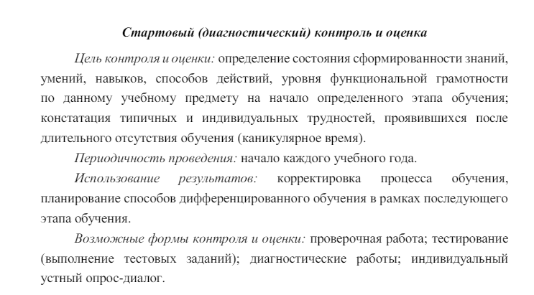

Slide 19
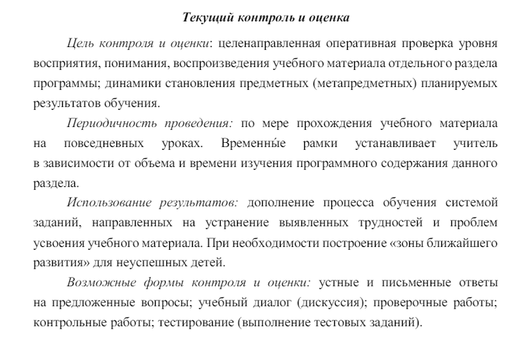

Slide 20
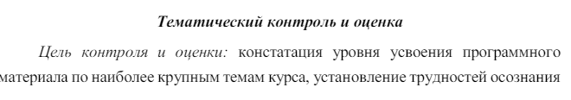
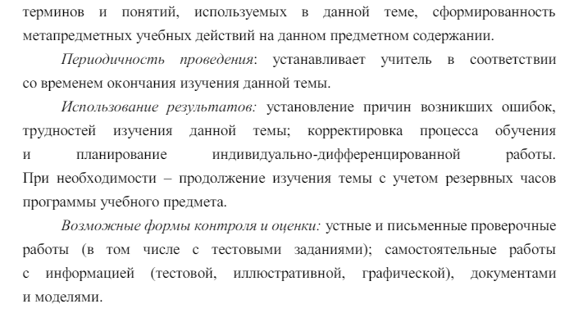

Slide 21
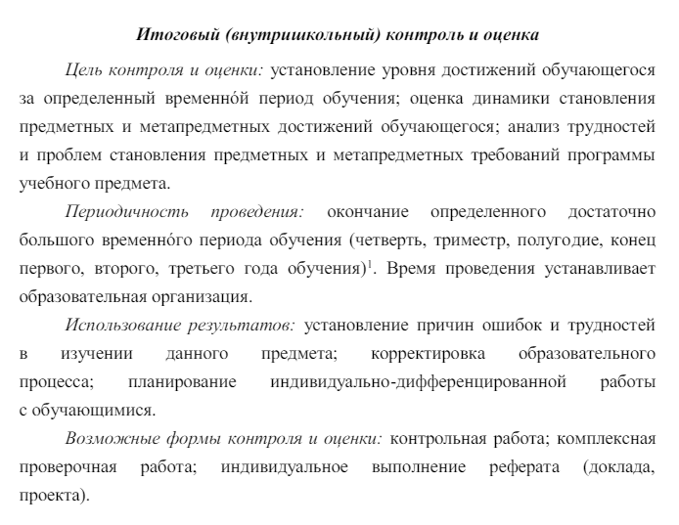

Slide 22
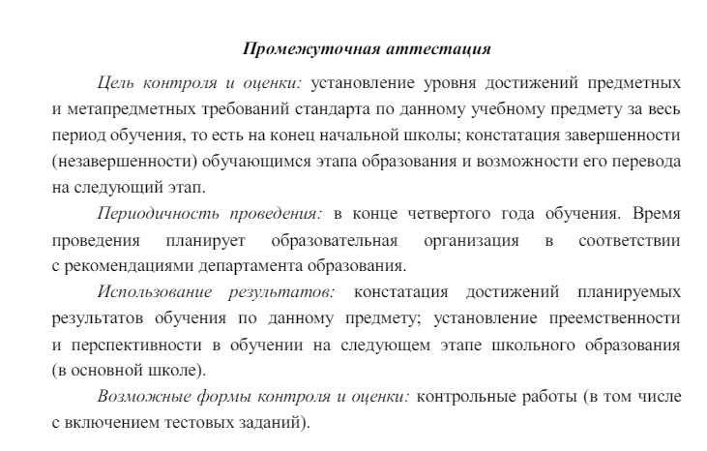

Slide 23
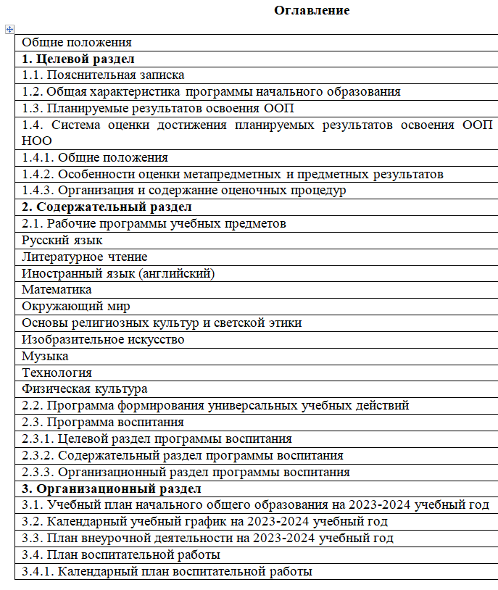
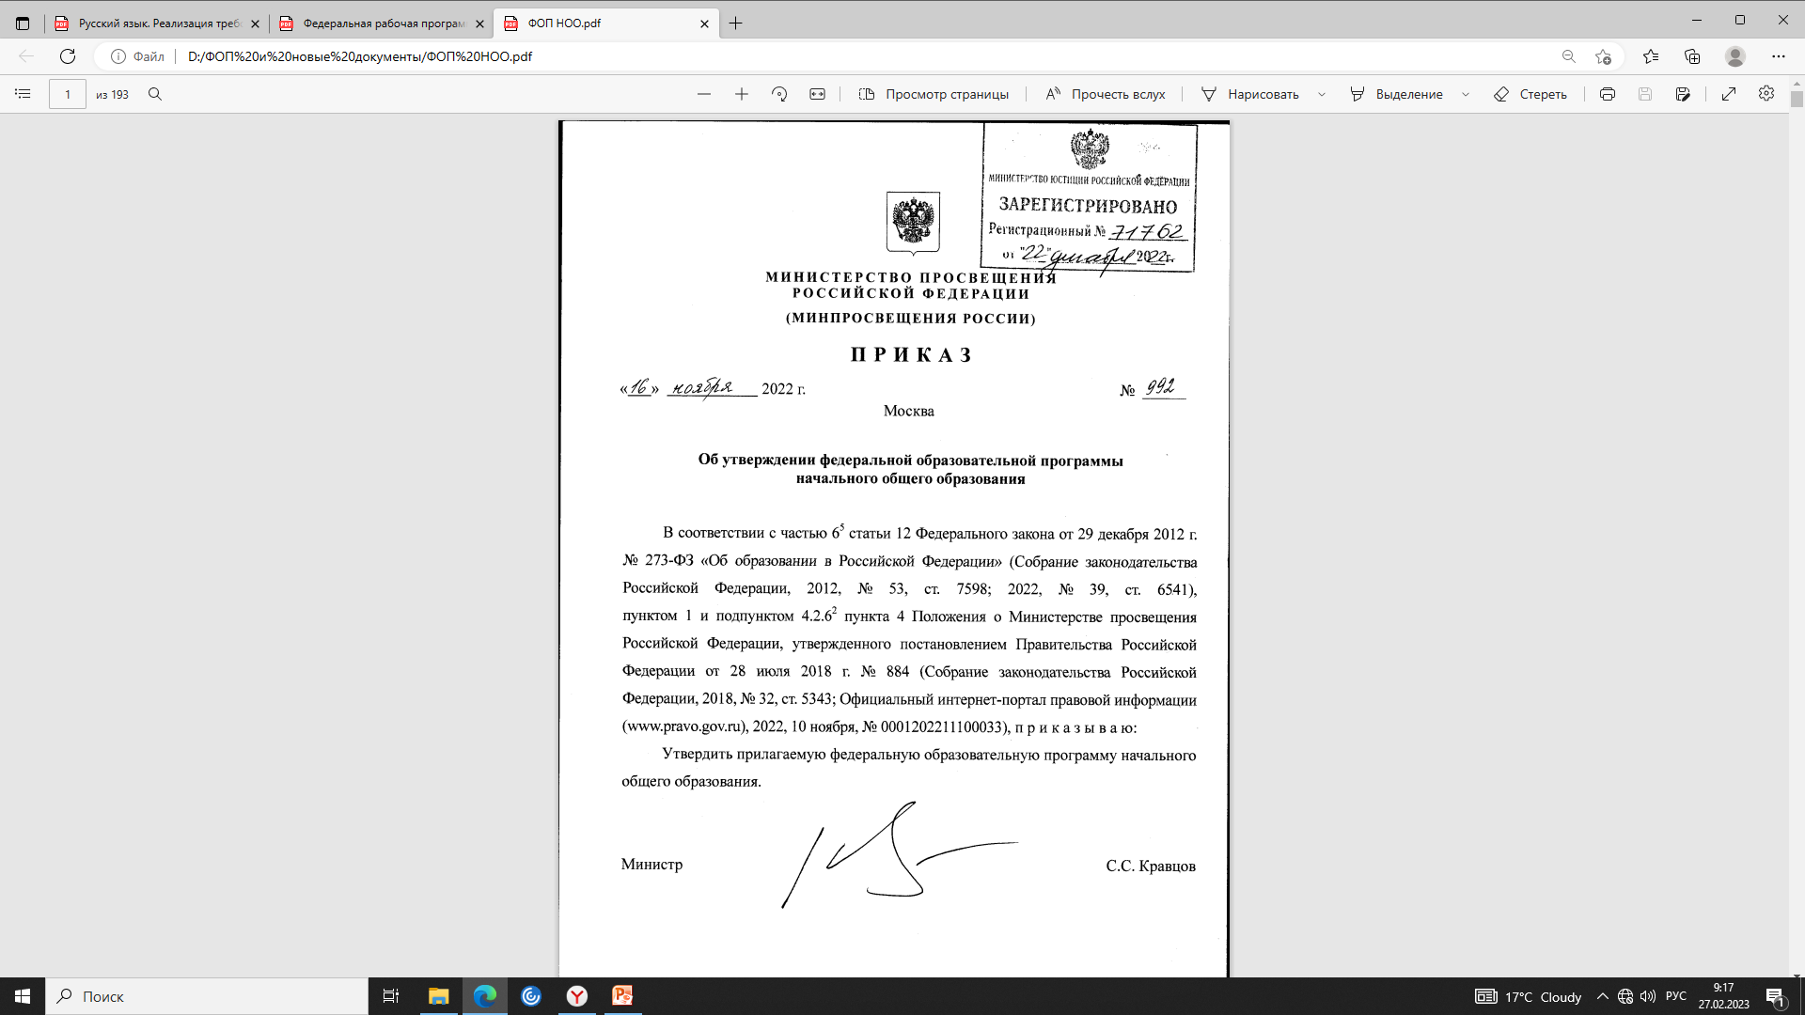
ФОП НОО
ООП НОО образовательного учреждения

Slide 24
Приложение 1. к Положению о формах, периодичности и порядке текущего контроля успеваемости и
промежуточной аттестации обучающихся
Формы контроля по предметам (в соответствии с ЭЖ) во 2–4 классах
 |  | Вес | РУС | ЛИТ | МАТ | ОКР | ИЗО | ТЕХН | ИНЯЗ | МУЗ | ФИЗ | ОРКСЭ
1 | Работа на уроке | 1 | + | + | + | + | + | + | + | + | + | +
2 | Домашнее задание | 1 | + | + | + | + |  |  | +
3 | Самостоятельная работа | 1,2 | + | + | + | + | + | + | + | + | + | +
4 | Проверочная работа | 1,3 | + | + | + | + | + | + | + | + | +
5 | Словарный диктант | 1,4 | + |  |  |  |  |  | +
6 | Изложение (3-4 кл) | 1.4 | +
7 | Классное сочинение (3-4 кл.) | 1,5 | + | +
8 | Контрольная работа | 1,5 | + | + | + | + |  |  | + | +
9 | Административная контрольная работа | 1,5 | + | + | + | + | + | + | +
10 | Аудирование | 1,4 |  |  |  |  |  |  | +
11 | Контрольный диктант | 1,5 | + |  |  |  |  |  | +
12 | Практическая работа | 1.3 |  |  | + | + |  | +
13 | Тест | 1 | + | + | + | + | + | + | + | + | +
14 | Работа над ошибками | 1 | + | + | + | + |  |  | +
15 | Ведение тетради | 1 | + | + | + | + |  |  | + | +
16 | Чтение наизусть | 1 |  | + |  |  |  |  | +

Slide 25
№ п/п | Формы контроля | Определение | Особенности | Периодичность | Варианты
2.1. | Работа на уроке | Форма контроля, позволяющая оценить индивидуальные особенности усвоения обучающимся учебного материала и проверить умение строить связное, логически последовательное сообщение на заданную тему или поставленный вопрос. | Поурочное оценивание деятельности обучающихся на основе выделенных критериев. Учащимся изначально известны критерии, по которым будет оцениваться работа. Объект оценивания - тематические планируемые результаты. Используется весь арсенал форм и методов проверки с учётом особенностей учебного предмета и особенностей контрольно-оценочной деятельности педагогического работника. | Поурочно. В рамах изучения темы у ученика должны быть выставлены отметки не только за письменные, но и устные формы работы. Физкультура Текущий контроль –проводится на каждом уроке. В процессе уроков, но не чаще, чем 1 раз в две недели не только за двигательную, но и устные формы работы. | Устный ответ, исследовательское задание, проектная задача, творческое задание, диктант, выполнение работ в контурных картах. Ответ у доски: решение примеров, задач, выполнение индивидуального задания, участие в дебатах и дискуссиях. Иностранный язык: устная речь: монологическое и диалогическое высказывание.

Slide 26
2.4. | Проверочная работа | Форма контроля успеваемости обучающихся, нацеленная на оценку достижения каждым обучающимся и/или группой обучающихся требований к предметным и/или метапредметным результатам обучения в соответствии с ФГОС начального общего, основного общего и среднего общего образования при освоении образовательной программы или отдельной ее части по учебному предмету. | Цель проведения – определение степени усвоения изученного материала по теме (разделу) и корректировка дальнейшего процесса обучения. Продолжительность до 45 мин (один урок). Оценивается отметкой. | В конце изучения темы и в соответствии с КТП.

Slide 27
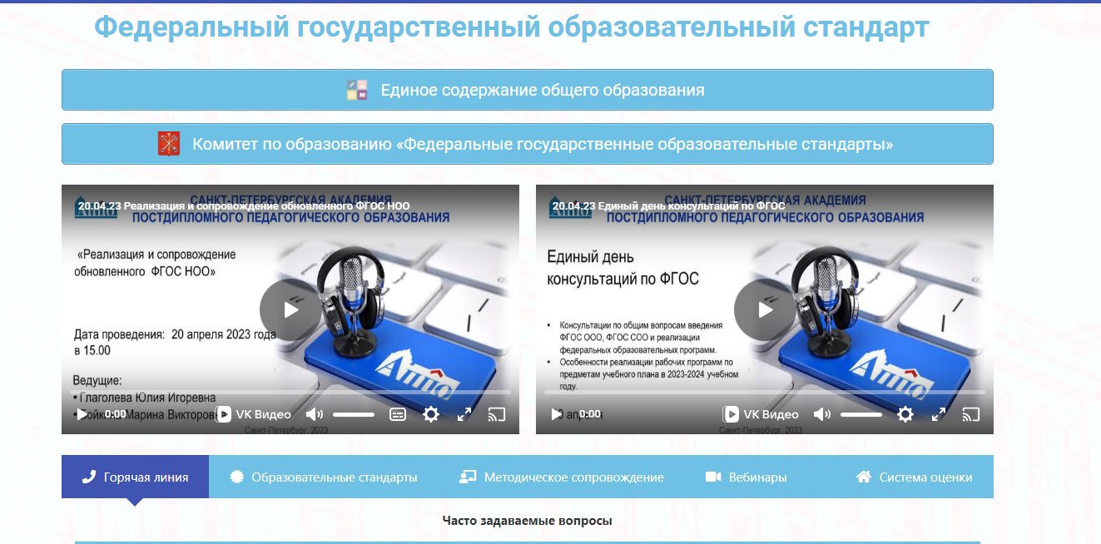

Slide 28
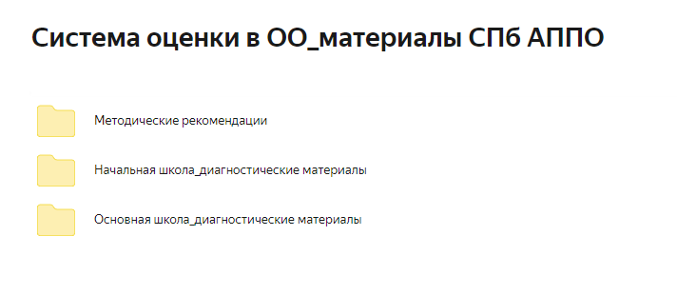

Slide 29
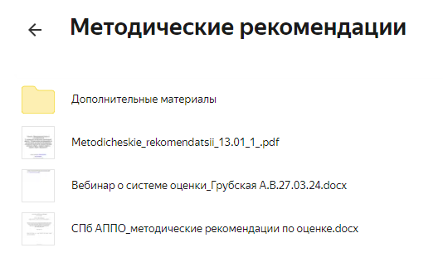

Slide 30
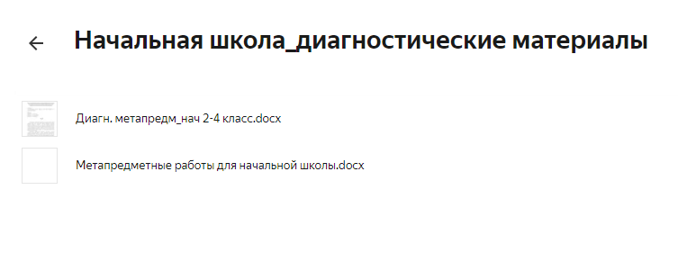

Slide 31
Банк заданий по оценке достижения метапредметных результатов и функциональной грамотности
https://disk.yandex.ru/d/e5JobJxfHMhZOQ

